Slide 2
QNAP x Xeams 活用大解析
自行架設郵件伺服器，管理維護細節多
善用 Xeams 打造專屬郵件伺服器
教你在 QNAP NAS 上輕鬆架設 Xeams
升級版企業級應用大公開
超實用 QNAP x Xeams 整合應用

Slide 3
自行架設郵件伺服器，管理維護細節多

Slide 4
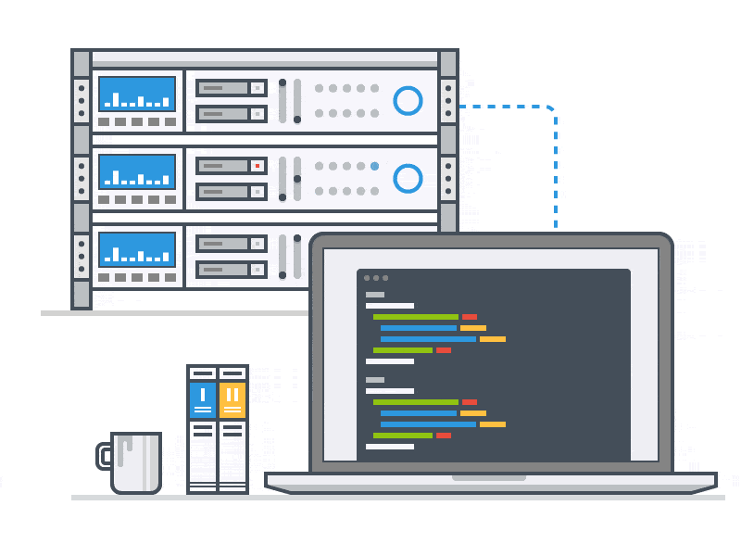
身為公司 IT，自行架設公司郵件伺服器…
須額外添購、架設其他設備？
如何設定各種繁雜指令？
後續郵件伺服器管理維護傷透腦筋？！
駭客透過郵件程式入侵
夾帶病毒的郵件
廣告信與垃圾信
維持主機不掉信或是不停擺

Slide 5
善用 Xeams 打造專屬 郵件伺服器
全球有超過一百萬用戶選擇了Xeams 來幫助他們解決郵件管理難題！你還在等什麼？

Slide 6
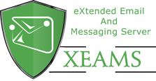
Xeams 功能特色
Xeams 使用許多被認為是業界最佳實踐的技術，如 STARTTLS、SPF、DKIM 與 DMARC 等，使其成為一個安全且功能強大的郵件伺服器。
簡單易用的操作介面
三種系統部署模式
阻擋 99.9% 的垃圾郵件
即時監控
整合 Active Directory 或 LDAP 伺服器

Slide 7
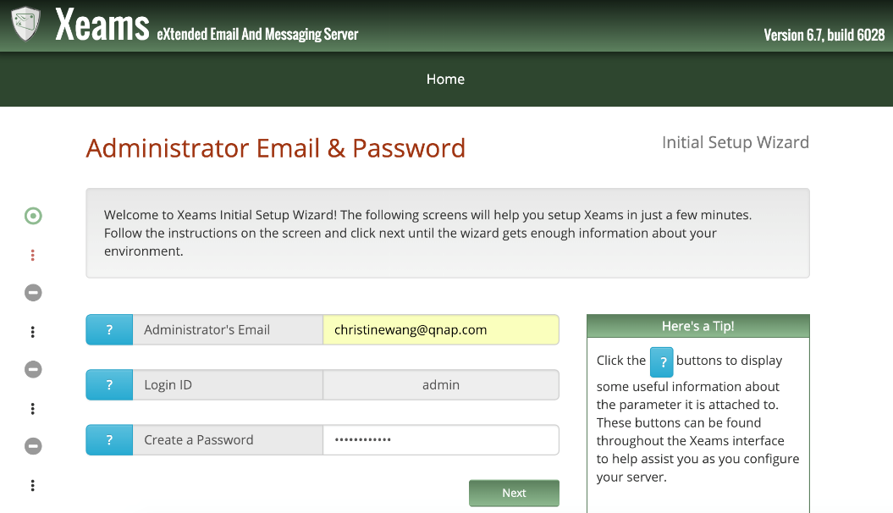
簡單易用的操作介面
Xeams 能夠讓企業輕鬆地架設並設定自己的郵件伺服器，不用專業技術、繁雜指令即可架設。

Slide 8
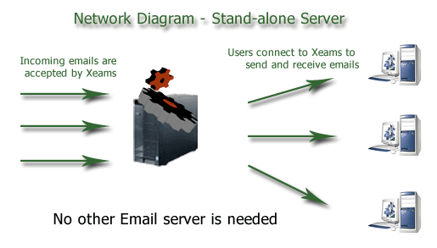
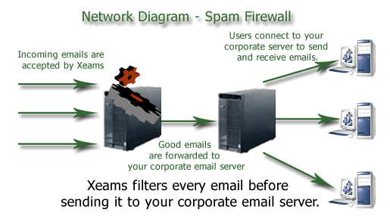
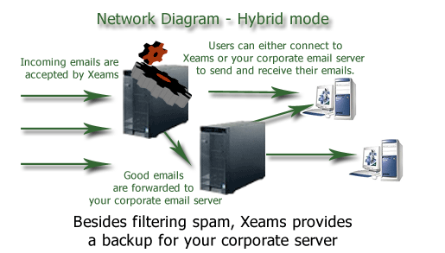
三種系統部署模式
獨立伺服器
垃圾郵件防火牆
混合模式
此模式下不需要任何其他電子郵件伺服器，透過 Xeams 處理每封電子郵件。客戶端使用POP3 / IMAP 協議連接到Xeams 收信並使用 SMTP 寄信。
在此模式下，Xeams 就像一個位於公司電子郵件伺服器前面的防火牆。在將郵件轉發與寄出到實際的電子郵件伺服器之前，Xeams 會檢查每封郵件。
這是模式 1 和模式 2 的組合。每封郵件都會保存在兩個位置：Xeams 和您的公司電子郵件伺服器。

Slide 9
阻擋 99.9% 的垃圾郵件
Xeams 提供了垃圾郵件過濾解決方案：自學定義與用戶定義規則。從過去的電子郵件歷史中學習，為未來的郵件歸類，隨著 Xeams 適應您的電子郵件環境而變得更好。
網際網路
所有傳入的郵件
垃圾郵件過濾器
好的郵件
你的郵件伺服器
註：此功能免費支援最多 5 個用戶，並不得商用。企業應用須額外購買授權。

Slide 10
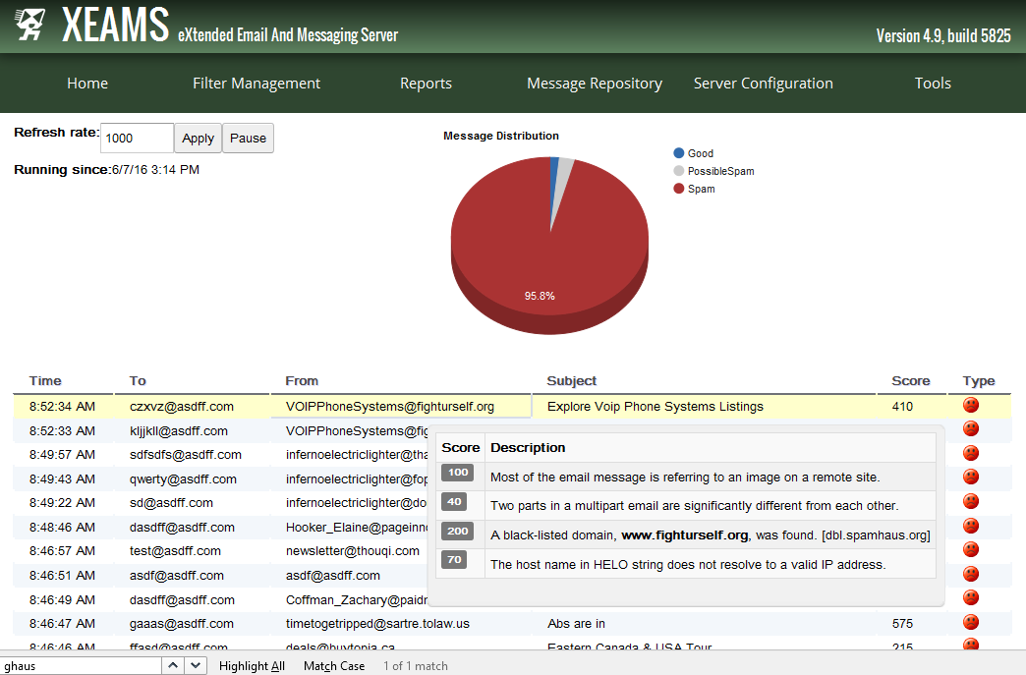
即時監控
管理者可以透過即時監控畫面查看郵件出入伺服器狀況，並提供過濾為垃圾郵件的原因。

Slide 11
整合 Active Directory 或 LDAP 伺服器
整合 Active Directory 或 LDAP 伺服器的優勢：
在接收電子郵件時拒絕無效用戶
確認傳入的電子郵件是否屬於有效用戶
驗證現有用戶
自動創建用戶

Slide 12
如何在 QNAP NAS 上使用 Xeams?
簡單五步驟
立即開始使用

Slide 13
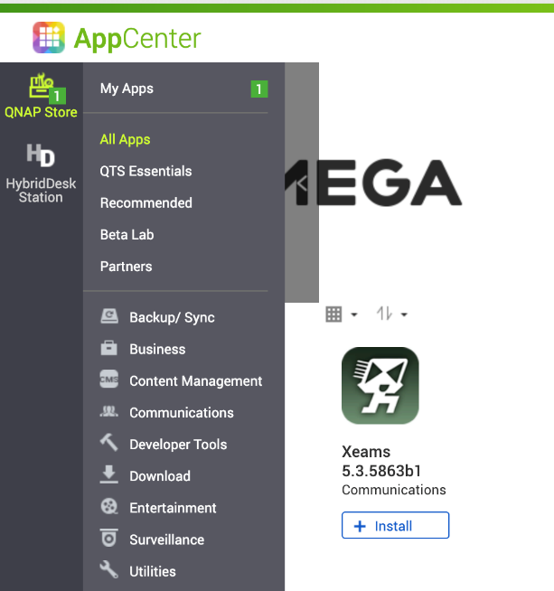
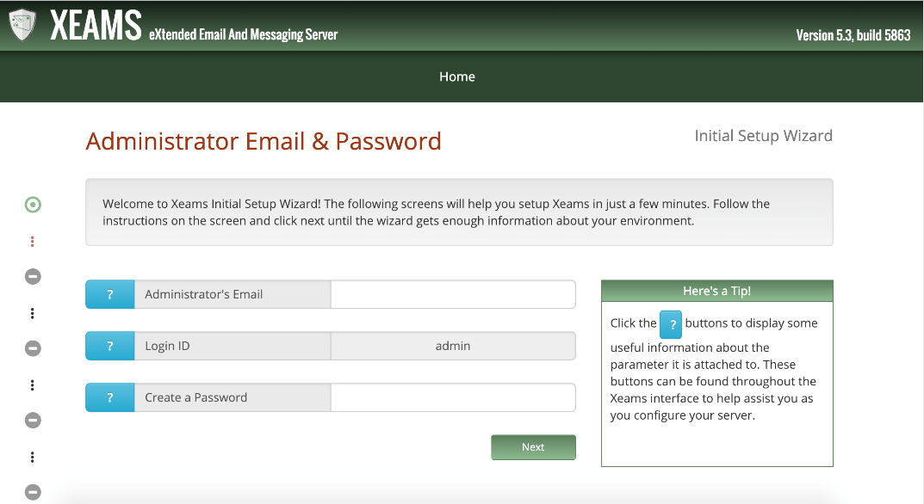
簡單五步驟，操作使用 Xeams
Step
1
在 App Center 安裝 Xeams 並開啟程式頁面。

Slide 14
簡單五步驟，操作使用 Xeams
Step
2
輸入「管理員電子郵件地址」與「admin」帳戶的密碼。

Slide 15
簡單五步驟，操作使用 Xeams
Step
3
Xeams 有三種運作模式可以選擇。若要建置全新郵件伺服器，請直接選擇獨立伺服器 (Stand-alone server)。

Slide 16
簡單五步驟，操作使用 Xeams
Step
4
輸入所申請的網域名稱。

Slide 17
簡單五步驟，操作使用 Xeams
Step
5
安裝完成，確認相關配置。

Slide 18
QNAP NAS + Xeams 演示

Slide 19
升級版企業級 應用大公開

Slide 20
針對企業級用戶們，Xeams 提供更多服務
若您購買企業級的用戶授權，可使用下列功能：
敏感電子郵件 附件加密
(端對端加密)
郵件伺服器叢集 (可提供5個家用免費)
電子郵件行銷
& 郵件合併列印

Slide 21
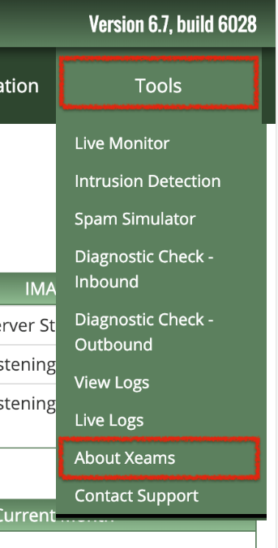
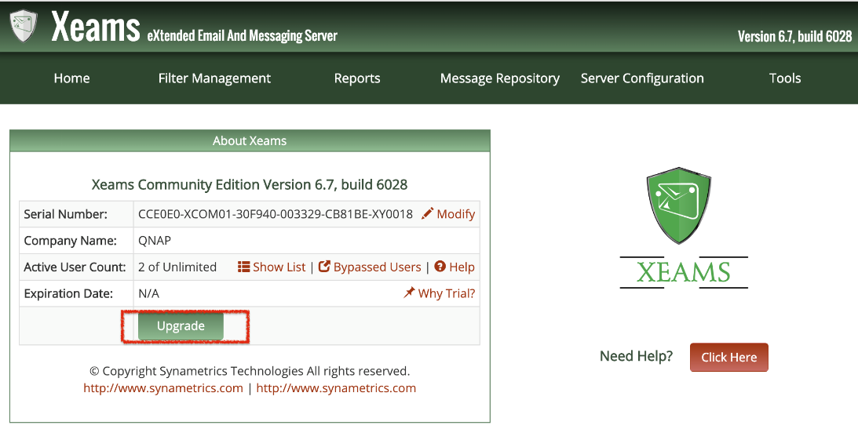
如何購買企業級功能授權
Step
1
在 Xeams 中，前往升級頁面。
1
3
2

Slide 22
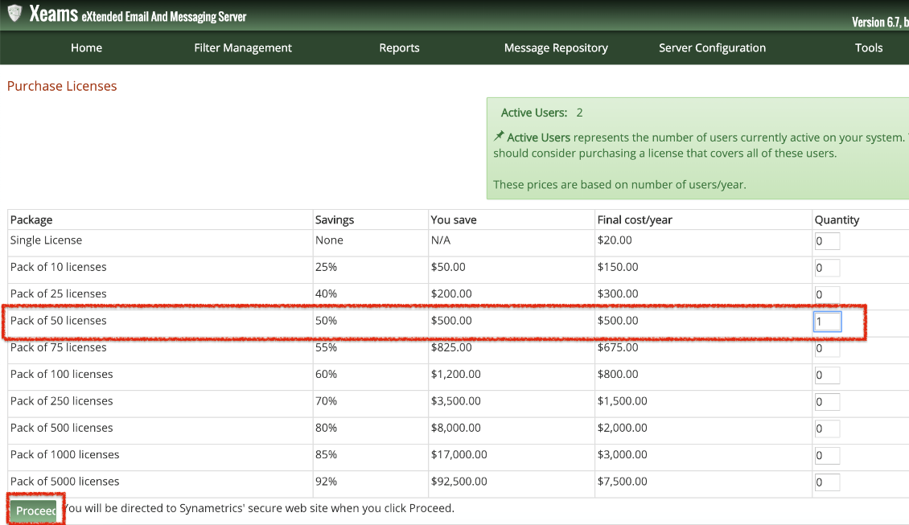
如何購買企業級功能授權
Step
2
選擇購買方案
1. 選擇購買數量
2. 下一步

Slide 23
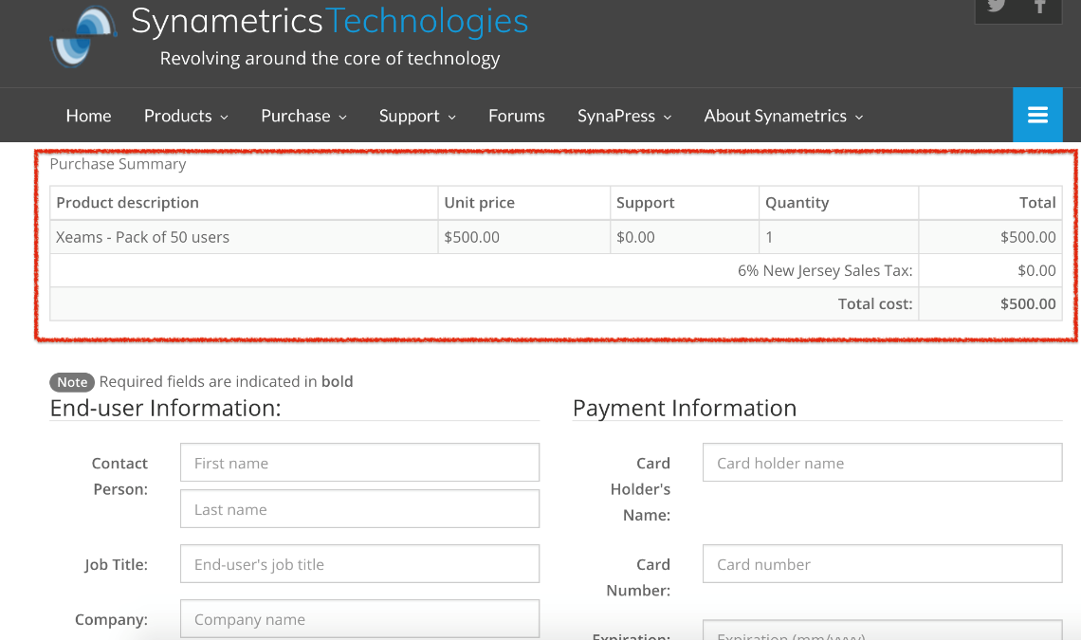
如何購買企業級功能授權
Step
3
確認購買內容，輸入付款資訊即可完成購買。

Slide 24
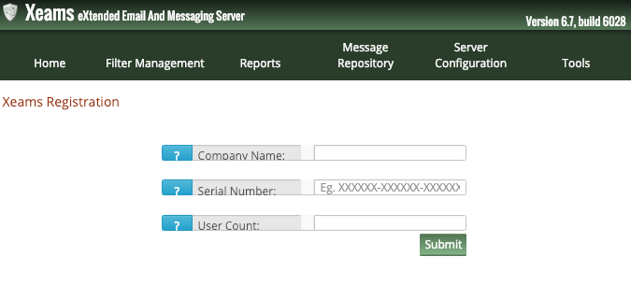
如何啟用授權碼？
前往 “Tool” 底下的 ”About Xeams”，點擊 ”Ｍodify ” ，並輸入授權資訊後即可啟用。
1
3
2
4

Slide 25
敏感電子郵件附件加密
保障隱私：透過加密，除了目標收件人之外，任何人（甚至管理員或垃圾郵件過濾系統）都無法查看郵件，以保護敏感資訊。
您必須購買50個或更多用戶的企業許可證，才可使用。
Xeams
中間階段
收件者伺服器
寄件者客戶端
郵件加密成PDF檔案
郵件在傳送到收件者的過程中保持加密狀態
收件者客戶端
註：使用預定義密碼時，郵件中只能有一個收件人。如果電子郵件中有多個收件人，則這些預定義密碼不起作用。

Slide 26
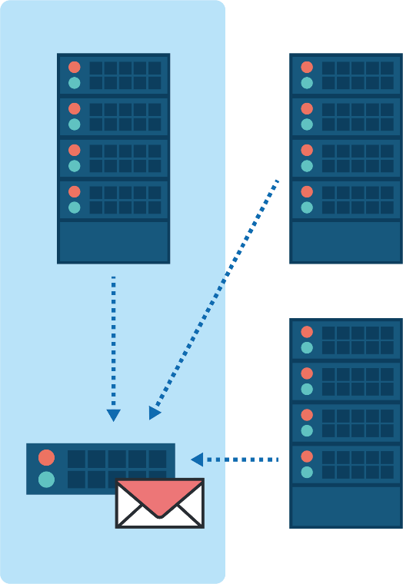
郵件伺服器叢集 Clustering
區域網路
Priority 10 MX MASTER
Priority 20 MX SLAVE
當您設置多個 Xeams 過濾垃圾訊息時，可利用 Xeams 伺服器叢集分散伺服器負載。
如圖設置 3 種 MX 優先級來處理傳入的電子郵件。
您正在 3 台伺服器上運行 Xeams，用於過濾垃圾郵件。
對於相同的網域，Xeams 會優先將郵件傳到您實際郵件伺服器。
如果未回應，會選擇第二優先級的 Xeams。
您實際的郵件伺服器
Priority 20 MX SLAVE
註：須使用 Xeams 5.3 版本 (或更高版本)

Slide 27
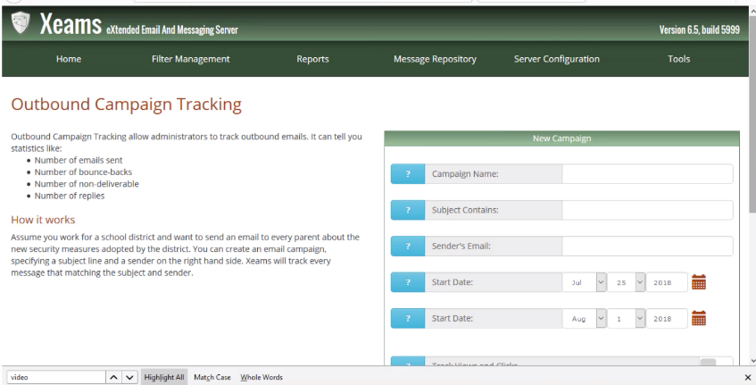
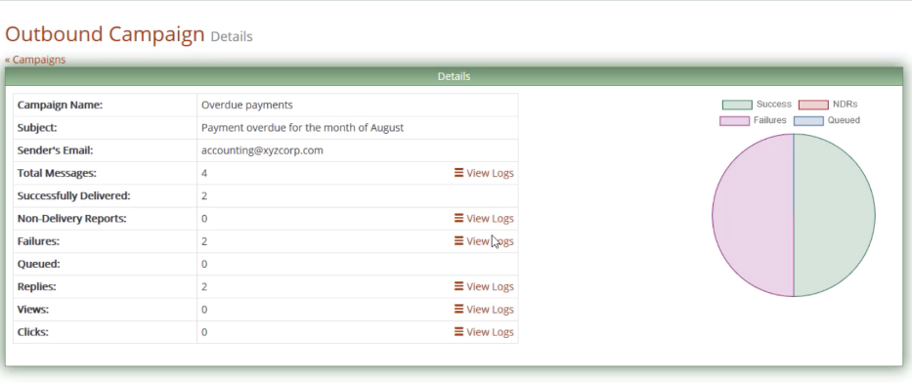
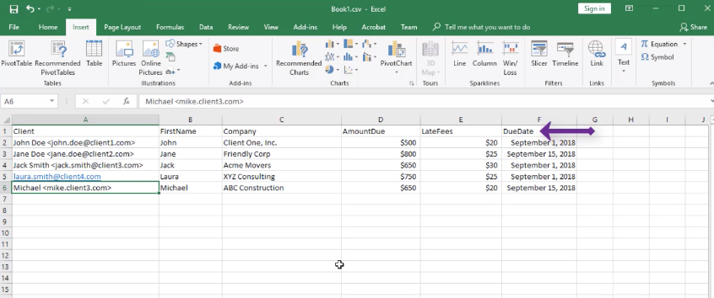
電子郵件行銷 & 郵件合併列印
寄送大量客製化郵件。
追蹤有多少客戶查看郵件、點擊連結，回覆原始郵件或郵件名稱錯誤導致無法寄送。
您必須購買50個或更多用戶的企業許可證，才可使用。

Slide 28
QNAP NAS 搭配 Xeams 郵件伺服器整合應用
運用 NAS 檔案管理，建立長久郵件保存
QNAP 郵件收發軟體，提升郵件管理效率
不論郵件備份或異地備援 ，QNAP NAS 一機搞定
快速搜尋與調閱特定郵件，重新應用

Slide 29
運用 NAS 檔案管理，建立長久郵件保存
郵件伺服器
即時建立索引
同步
備份
災難復原至伺服器
郵件檔
資料夾
異地備援

Slide 30
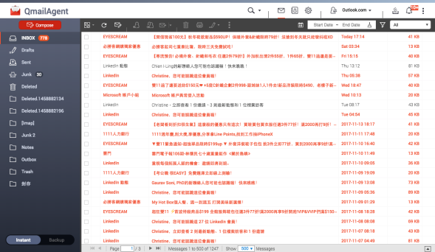
QNAP 郵件收發軟體，提升郵件管理效率
搭配 QmailAgent 收發郵件
3 步驟設定 Xeams + QmailAgent
匯入
郵件伺服器
QmailAgent

Slide 31
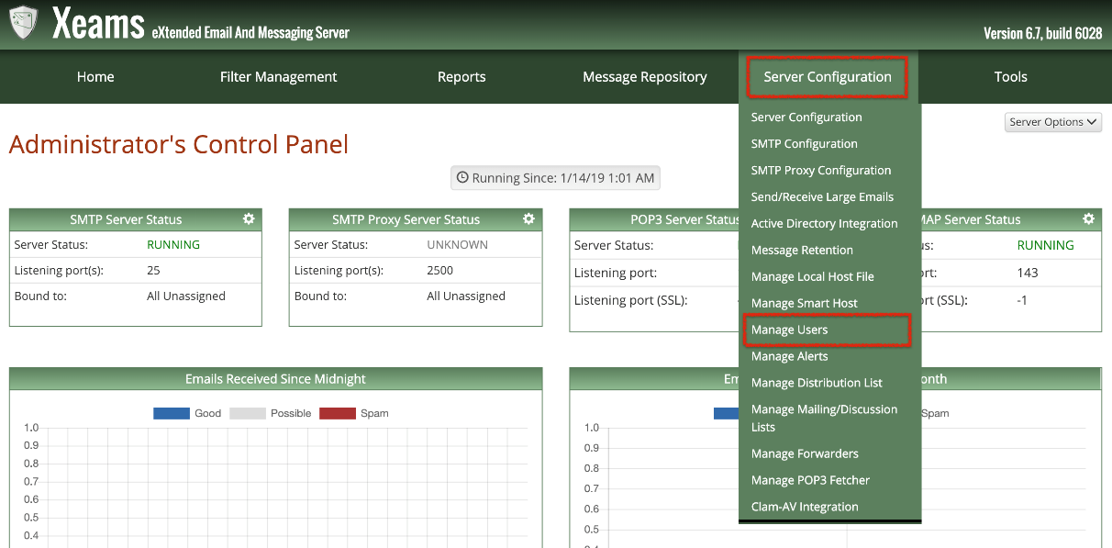
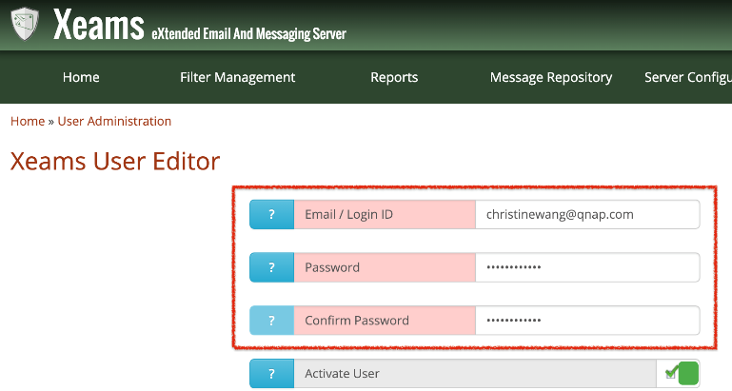
QNAP 郵件收發軟體，提升郵件管理效率
Step
1
先在 Xeams 建立使用者的電子郵件帳號
1
2
3. 輸入「帳戶」資訊

Slide 32
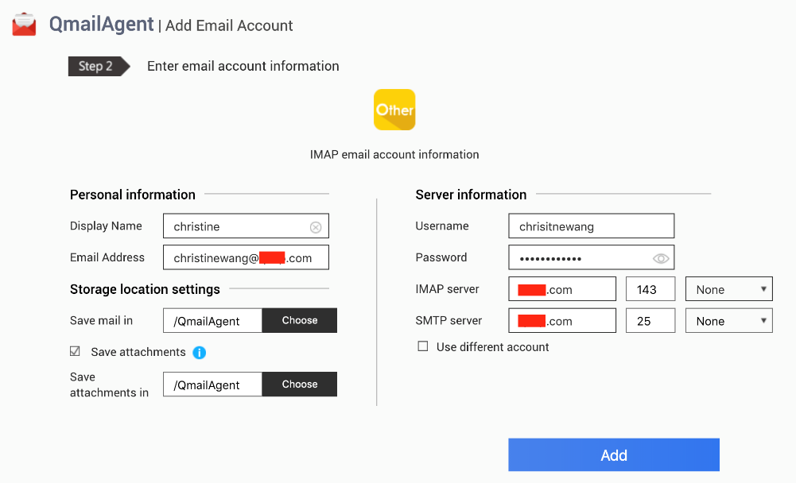
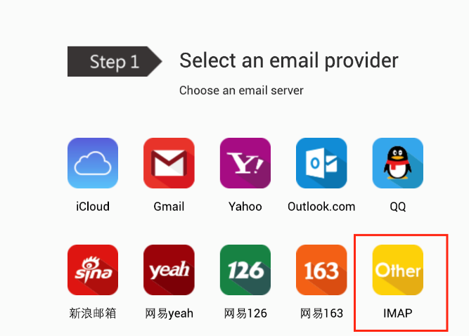
QNAP 郵件收發軟體，提升郵件管理效率
Step
2+3
開啟QmailAgent新增IMAP帳號
輸入電子郵件伺服器的帳號資訊並 ”新增”

Slide 33
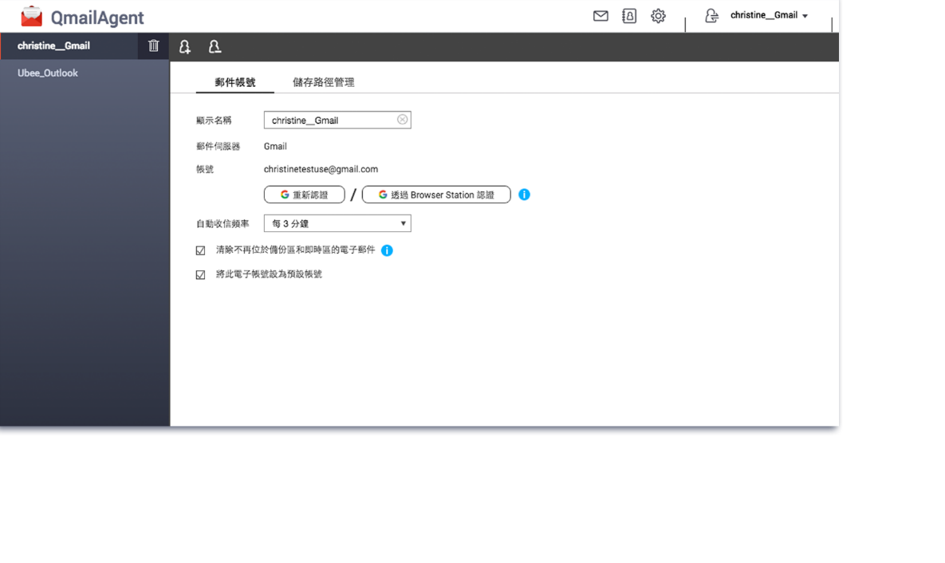
不論郵件備份/異地備援，QNAP NAS 一機搞定
伺服器上郵件匯入 QmailAgent 自動儲存至 NAS，彈性設定收信頻率。
搭配混合雲資料保護策略
雲端
異地端
本地端
Hybrid Backup Sync
混合型備份與同步中心

Slide 34
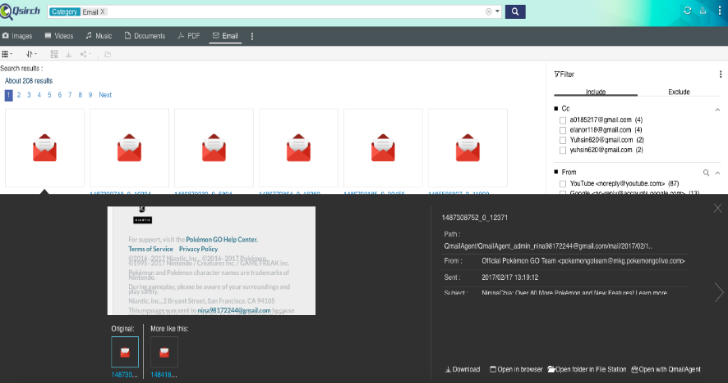
快速搜尋與調閱特定郵件，重新應用
郵件內文全文檢索
搭配 Qsirch
快速找到郵件
客製化篩選器
安裝 Qsirch
建立索引，搜尋郵件
立即查看、回覆或還原
查看
透過 QmailAgent 回覆、轉寄或還原

Slide 35
Demo

Slide 36
郵件伺服器方案那麼多，該選擇哪一種？

Slide 37
郵件伺服器方案比較
 | 自行架設 | QNAP NAS 方案 | 100% 外包第三方
成本 | 額外購置硬體 | 支付 NAS 硬體費用 | 用戶數量、空間依需求增加收費
軟硬體擴充 | 支援 | 支援 | 不支援
管理掌控度 | 高 (自行設定) | 高 (全控制規則) | 低 (廠商限制附加容量)
安全性 | 高 | 高 | 低 (郵件透過第三方處理)
設定為自有網域 | 支援 | 支援 | 支援
檔案管理軟體 | 不支援 | 郵件管理/全文檢索/ 異地郵件備援 | 不支援
管理維護成本 | 高 （需要技術人員） | 低 | 低

Slide 38
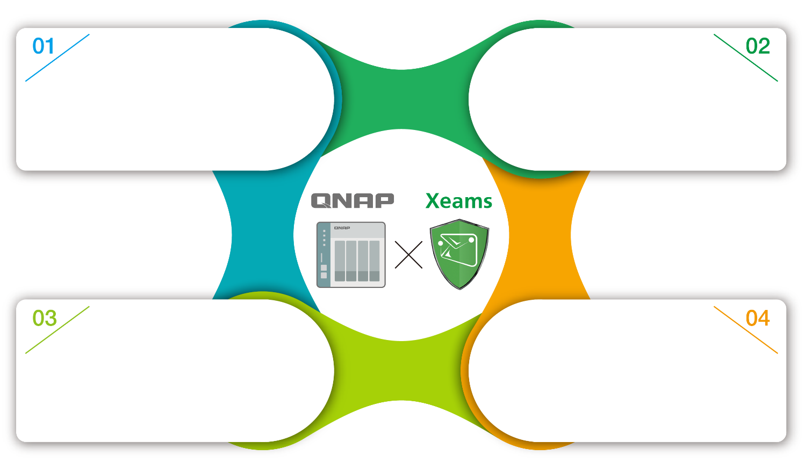
QNAP NAS 搭配 Xeams 四大特點
郵件伺服器安裝設定容易簡便，管理成本大幅下降
隱私安全性高
透過內建的軟體長時間保存郵件於遠端備份伺服器
高自由度應用郵件管理

Slide 39
©2019 著作權為威聯通科技股份有限公司所有。威聯通科技並保留所有權利。QNAP 是威聯通科技股份有限公司所使用或註冊之商標或標章。檔案中所提及之產品及公司名稱可能為其他公司所有之商標。

